Slide 1
  配置编译内核

Slide 2
主要内容
Linux内核简介
Linux内核源码结构
Linux内核配置、编译
Linux内核配置系统
内核配置选项

Slide 3
Linux内核简介
从技术上说 Linux 是一个内核
“内核”指的是一个提供硬件抽象层、磁盘及文件系统控制、多任务等功能的系统软件。一个内核不是一套完整的操作系统。
通常我们使用的 Linux 系统是一个集 Linux 内核、工具集、各种库、桌面管理器、应用程序等一体的一个发布包 (发行版)‏

Slide 4
Linux内核简介
主流的 Linux 发行版
  Debian GNU/Linux
  Red Hat Linux
  Fedora Core
  Ubuntu Linux
  SUSE Linux
  Gentoo Linux
  Asianux
  Slackware Linux
  Turbo Linux
  CentOS

Slide 5
Linux内核简介
Linux 内核的特性
  可以移植，支持的硬件平台广泛
    有MMU和没有MMU的处理器均支持
    32 bit 处理器 (arch/ subdirectories)‏：alpha, arm, cris, frv, h8300, i386, m68k, m32r,m68knommu, mips, parisc, ppc, s390, sh, sparc, um, v850
    64 处理器:ia64, mips64, ppc64, sh64, sparc64, x86_64
    更多的细节看Documentation/<arch>/ （arch为处理器类型如 ”arm“）
  高可扩展性
    可剪裁、可扩展，可以运行在大型主机，也可以运行在个人计算机上

Slide 6
Linux内核简介
  高可靠性、稳定性
    稳定性是linux鲜明特点，安装了linux系统的主机，连续运行一年不宕机是很平常的事情
  超强的网络功能
  真正的多任务，多用户系统
    多个用户可以同时登录到系统同时工作
  耗费的资源相对较少
  模块化设计
    模块可以动态加载，卸载，可以减少系统体积，同时可以用来解决冲突问题，模块调试
  遵循GPL开源许可协议的，开放系统
  编程更加简单，资源丰富

Slide 7

Linux内核简介
GPL相关资料
  GPL = General Public License
  http://www.gnu.org/copyleft/copyleft.html
  http://www.gnu.org/licenses/gplfaq.html

Slide 8
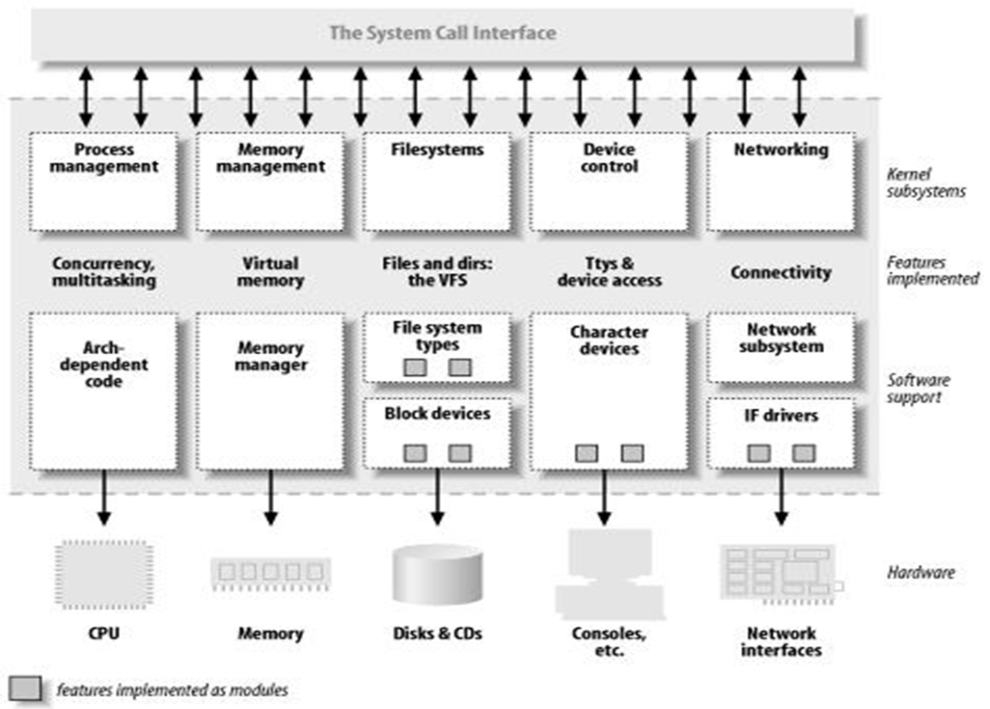
Linux内核简介
Linux内核子系统
  进程管理
  内存管理
  文件系统
  网络协议
  设备管理

Slide 9
Linux内核源码结构
源码获取
  https://www.kernel.org/
  https://www.kernel.org/pub/linux/kernel/v3.x/
  $ wget -c https://www.kernel.org/pub/linux/kernel/v3.x/linux-3.14.25.tar.xz
  mainline：是主线版本
  stable：是稳定版
  longterm：是长期支持版

Slide 10
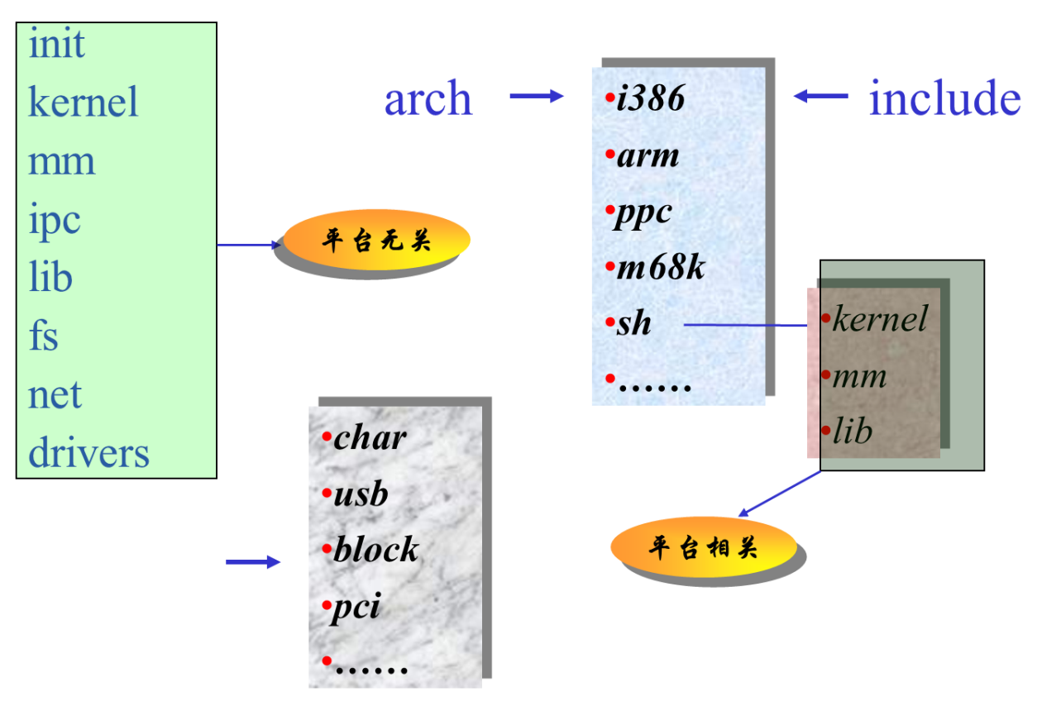
Linux内核源码结构

Slide 11
Linux内核源码结构
目录 | 描述
arch/ | 体系结构相关的代码，例如：arch/i386，arch/arm，arch/ppc
block/ | 部分块设备驱动程序
crypto/ | 加密、压缩、CRC校验算法
Documentation/ | 内核文档
drivers/ | 各种设备驱动程序，例如：drivers/char drivers/block …
firmware/ | 一些设备运行需要的固件
fs/ | 文件系统，例如：fs/ext3/ fs/jffs2 …
include/ | include/asm是体系结构相关的头文件，它是include/asm-arm等目录的链接。include/linux是Linux内核基本的头文件

Slide 12
Linux内核源码结构
目录 | 描述
init/ | Linux初始化，例如：main.c
ipc/ | 进程间通信的代码
kernel/ | Linux内核核心代码（这部分很小）
lib/ | 各种库子程序，例如：zlib， crc32
mm/ | 内存管理代码
net/ | 网络支持代码，主要是网络协议
samples/ | 一些内核编程的范例
scripts/ | 内部或者外部使用的脚本

Slide 13
Linux内核源码结构
目录 | 描述
security/ | SElinux的模块
sound/ | 声音驱动的支持
usr/ | 用户的代码，如cpio的实现
virt/ | 内核虚拟机

Slide 14
Linux内核配置、编译
查看帮助
  $ make ARCH=arm help
  ……
  exynos_defconfig - Build for exynos
  ……
生成默认配置并修改配置
  $ make ARCH=arm exynos_defconfig
  $ make menuconfig
  或
  $ cp arch/arm/configs/exynos_defconfig .config
  $ make menuconfig

Slide 15
Linux内核配置、编译
配 置 方 式 | 功 能
config | 通过命令行程序更新当前配置
menuconfig | 通过菜单程序更新当前配置（使用sudo apt-get install libncurses5-dev命令安装ncurses 库）
xconfig | 通过Qt图形界面更新当前配置（使用sudo apt-get install qt4-dev-tools命令安装qt4开发工具）
gconfig | 通过GTK图形界面更新当前配置（使用sudo apt-get install libglade2-dev命令安装gtk图形库）
oldconfig | 通过已经提供的.config文件更新当前配置

Slide 16
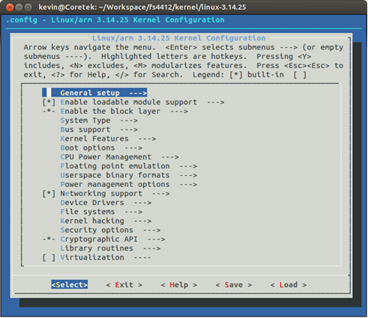
Linux内核配置、编译

Slide 17
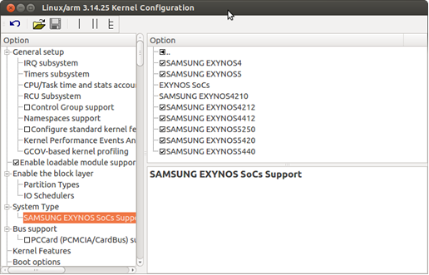
Linux内核配置、编译

Slide 18
Linux内核配置、编译
编译
  $ make ARCH=arm uImage -j2
  $ make ARCH=arm dtbs
  如果不想每次都在命令行中输入ARCH=arm，则可以通过修改顶层的Makefile文件来实现（也可以设置交叉编译工具链前缀）。
  将：ARCH ?= $(SUBARCH)
  改为：ARCH ?= arm

Slide 19
Linux内核配置、编译
  make zImage
  make uImage
  make dtbs
  make modules
  make modules_install

Slide 20
Linux内核配置、编译
编译生成的文件
  vmlinux
    未压缩的Linux内核
  arch/<arch>/boot/zImage
    经zlib压缩后的Linux内核
  arch/<arch>/boot/bzImage
    经zlib压缩后的Linux内核，b是指big，压缩比更高
  arch/<arch>/boot/uImage
    Uboot格式的内核文件（会用到uboot工具mkimage）

Slide 21
Linux内核配置、编译
编译生成的文件
  System.map
    内核符号地址
  modules.order
    编译生成的模块名称
  /lib/modules/<version>
    缺省模块安装路径
  modules.dep
    模块依赖文件
  arch/<arch>/boot/dts/*.dtb
    编译生成的设备树文件

Slide 22
Linux内核配置、编译
其他编译选项
  查看帮助
    make help
  查看完整命令行
    make V = 1
  删除生成的文件
    make clean
  删除全部生成的文件，包括.config
    make mrproper #执行完该命令后要重新配置内核
  生成tags文件
    make tags

Slide 23
Linux内核配置系统
配置过程和结果
make %config 执行过程
  顶层Makefile-> scripts/kconfig/Makefile-> $< arch/$(ARCH)/Kconfig
  $< 为 mconf|conf|qconf|gconf 等
配置结果
  .config
  保存类似 CONFIG_xxx 的定义，供Makefile使用
  顶层Makefile有-include .config
  include/generated/autoconf.h
  include/linux/kconfig.h 文件中包含引用了include/generated/autoconf.h文件，保存类似 #define CONFIG_xxx，#undef CONFIG_xxx的配置

Slide 24
Linux内核配置系统
Kconfig 简单语法-菜单
menu 、endmenu
menu <prompt>
<menu options>
<menu block>
endmenu
  choice、endchoice （例如：arch/arm/Kconfig）
choice
<choice options>
<choice block>
endchoice

Slide 25
Linux内核配置系统
  source
  source <prompt>
  例如：drivers/Kconfig
  详细信息参看相关内核文档：Documentation\kbuild

Slide 26
Linux内核配置系统
config
config MODVERSIONS
bool "Set version information on all module symbols"
depends MODULES
help
Usually, modules have to be recompiled whenever you switch to a new kernel. ...
type definition
  bool/tristate/string/hex/int
input prompt
  prompt <prompt> [if <expr>]

Slide 27
Linux内核配置系统
dependencies
depends on/requires <expr>
numerical ranges
range <symbol> <symbol> [if <expr>]
help text
help or ---help---

Slide 28
Linux内核配置系统
顶层 Makefile
  .config 文件中CONFIG_XXX=y/m
  定义 ARCH CROSS_COMPILE CPPFLAGS SUBDIRS LIBS …
  vmlinux:
  include arch/$(ARCH)/Makefile
  menuconfig: include/linux/version.h symlinks
  clean:

Slide 29
Linux内核配置系统
各层子目录下 Makefile
  compiling the dependent objects in the directories
  obj-y， obj-m
  obj-$(CONFIG_XXX) += ???.o
  递归目录 obj-$(CONFIG_XXX) += subdirname/
  静态编译进内核与编译成动态加载模块
    Compiled as a separate module
      CONFIG_ISO9660_FS=m
    Driver options
      CONFIG_USB=y
      CONFIG_SCSI=y
    Compiled statically in the kernel
      CONFIG_PROC_FS=y
详细信息参看相关内核文档：Documentation\kbuild

Slide 30
内核配置选项
执行make menuconfig出现的配置菜单。
在各级子菜单项种，选择相应的配置时，有3种选择，它们代表的含义分别如下。
  y－将该功能编译进内核。
  n－不将该功能编译进内核。
  m－将该功能编译成可以在需要时动态加载到内核中的模块。
可以按下相应的字母键进行选择，也可以使用空格键进行切换

Slide 31
内核配置选项
如果使用的是make xconfig，使用鼠标就可以选择对应的选项。
如果使用的是make menuconfig，则需要使用方向键和回车键进行选取。
中括号——可以选y和n
尖括号——可以选y、n和m
圆括号——填入实际的内容（字符串，整数值等）

Slide 32
内核配置选项
“General setup”菜单包含通用的一些配置选项
  CONFIG_CROSS_COMPILE指定交叉编译工具的前缀。
“System Type”菜单包含系统平台列表及其相关的配置选项
  CONFIG_ARCH_EXYNOS是三星Exynos系列SoC的配置选项。
“Networking”菜单包含网络协议支持选项
  CONFIG_PACKET支持socket接口的功能。
  CONFIG_INET选项支持TCP/IP网络协议。
  CONFIG_IPV6选项支持IPv6协议的支持。
“Device Drivers”菜单包含各种设备驱动程序
  “Network device support”菜单对应drivers/net目录的配置选项，包含各类网络设备驱动程序。
  “MMC/SD Card support”菜单对应drivers/mmc目录的配置选项，包含MMC/SD卡的驱动程序。

Slide 33
内核配置选项
“File systems”菜单包含各种文件系统的支持选项
  CONFIG_EXT2_FS选项支持EXT2文件系统。
  “DOS/FAT/NT Filesystems”子菜单包含DOS/Windows的一些文件系统类型选项。
  “Pseudo filesystems”子菜单包含sysfs procfs等驻留在内存中的伪文件系统选项。
  “Miscellaneous filesystems”子菜单包含JFFS2等其他类型的文件系统。
  “Network File Systems”子菜单包含NFS等网络相关的文件系统。
“Kernel hacking”菜单包含各种内核调试的选项

